Slide 1
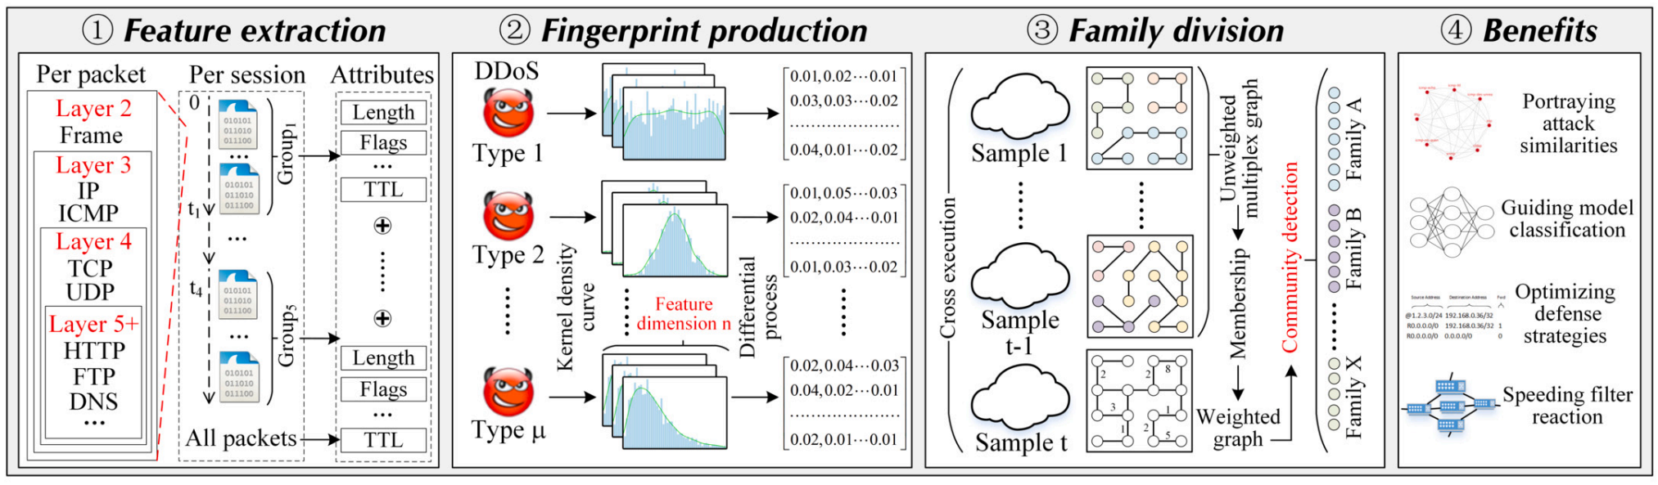
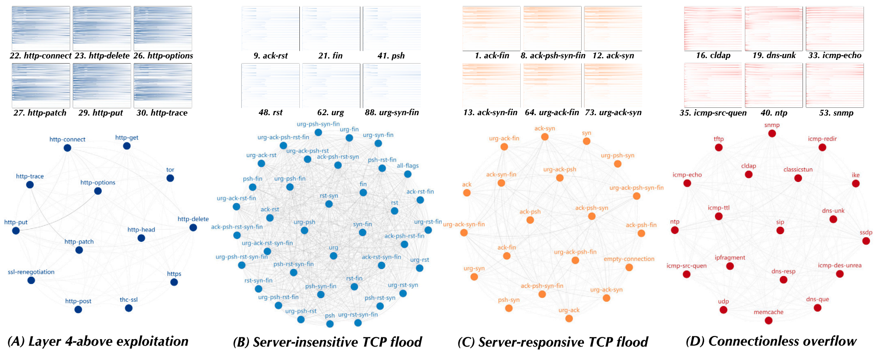
二
代表成果：大规模 DDoS 攻击族划分与防御优化
1
面向海量 DDoS 变体的攻击族建模与流量清洗加速
现有 DDoS 检测通常为二分类或每种攻击类型：前者难以指导具体防御策略，后者在海量 DDoS 变体下精度下降、标注成本高；同时逐类配置过滤规则会导致规则库膨胀，并造成流量清洗反应慢。
提出 DDoS attack family 概念，为每类攻击生成 traffic fingerprint，并将攻击间相似性建模为图结构，利用交叉执行的 community detection 将相似 DDoS 变体划分为攻击族。
通过 770 维流量特征刻画时序、流量规模和协议头字段分布
基于安全厂商和本地 ISP 的 89 类真实 DDoS 流量，方法构建出 4 个攻击族，并用额外 18 类新攻击验证扩展性；family-level 分类在多种模型上接近二分类精度，例如 FS-Net 达到 99.62% ACC；防御层面可用 2 条规则覆盖 20 类 TCP flood，其中单条 backward RST 规则可防御 15 类攻击，流量清洗中最差良性带宽保持率由 Poseidon 的 62.5% 提升到 84.32%，恢复时间由约 6.6s 降至 5.1s。
DDoS Family: A Novel Perspective for Massive Types of DDoS Attacks. (Computers & Security 2024, CCF B期刊)

